Slide 1
TRÒ CHƠI
“Chung sức – Rinh quà”
Start

Slide 2
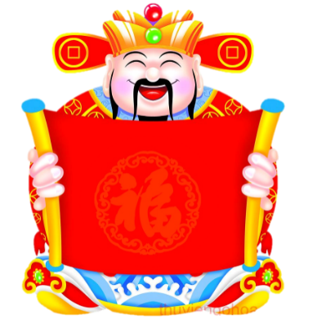
Đội nữ
Đội nam

Slide 3
Tháng một có bao nhiêu ngày?
31
30
29
28

Slide 4
Tháng ba có bao nhiêu ngày?
30
29
31
28

Slide 5
Tháng sáu có bao nhiêu ngày?
29
31
30
28

Slide 6
Tháng tư có bao nhiêu ngày?
27
28
29
30

Slide 7
Tháng bảy có bao nhiêu ngày?
30
31
28
29

Slide 8
Tháng mười có bao nhiêu ngày?
31
29
30
28

Slide 9
Tháng mười hai có bao nhiêu ngày?
29
30
28
31

Slide 10
Tháng năm có bao nhiêu ngày?
30
28
31
29

Slide 11
Tháng tám có bao nhiêu ngày?
28
29
30
31

Slide 12
Tháng mười một có bao nhiêu ngày?
28
29
30
31

